Slide 1
Xử lý ngôn ngữ tự nhiên
Đề tài: Tóm tắt văn bản trong Tiếng Việt
GVHD: PGS TS. Lê Thanh Hương
Nhóm 7: Nguyễn Văn Lâm– 20151362
Đặng Văn Hà – 20151137
Phạm Huy Hoàng – 20151556
Hà Nội 20/05/2019

Slide 2
NỘI DUNG
Bài toán
Các kĩ thuật đã sử dụng
Demo

Slide 3
Phần 1: Bài toán
Text summarization là một trong những bài toán ứng dụng của xử lý ngôn ngữ được kì vọng là sẽ đem lại nhiều lợi ích trong việc trính xuất thông tin từ lượng dữ liệu vô cùng lớn trên internet.
Đầu vào của bài toán: một văn bản có độ dài lớn, gồm nhiều câu
Đầu ra của bài toán : một văn bản có độ dài ngắn hơn nhiều văn bản ban đầu, nhưng vẫn nắm rõ những ý chính của văn bản cũ

Slide 4
Phần 1: Bài toán
Hướng giải quyết bài toán
Tiền xử lí văn bản: Thực hiện các bước loại bỏ các chữ viết hoa và các khoảng trắng
Tách câu: Tách văn bản thành các câu tùy thuộc vào ngôn ngữ
Chuyển các câu thành vector: Tiến hành tách nhỏ các câu thành các từ sau đó chuyển sang vector (sử dụng work2vec còn việc tách từ ta dùng Vitokenizer)
Phân cụm các câu trong văn bản: Tiến hành ghép các câu có độ tương đồng với nhau vào một nhóm (số nhóm = số câu của văn bản tóm tắt) - ở đây chúng ta dùng Hierarchical clustering (hoặc Kmean) để phân cụm
Xác định topic của từng cụm: Với mỗi cụm xác định các câu mà có độ tổng quát nhất chọn làm câu nói ý chính cảu cả đoạn - với Hierarchical clustering ta xác định điểm trung bình giữa các cụm và lấy đó làm chủ đề, còn với Kmean ta xác định điểm gần tâm cụm nhất để làm chủ đề

Slide 5
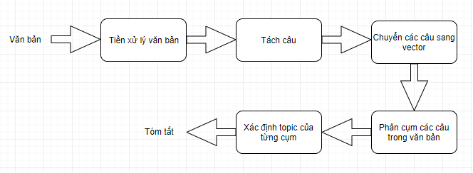
Phần 1: Bài toán
Hướng giải quyết bài toán
Sơ đồ các bước chính trong xử lí bài toán

Slide 6
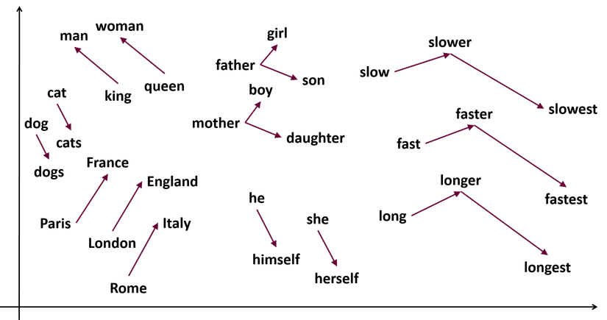
Phần 2: Các kĩ thuật sử dụng
1. Work2vec
Là một mô hình để mã hóa từ thành một vector mà vẫn lưu được ngữ nghĩa của nó trong ngôn ngữ tự nhiên
VD: như hình bên
he -> himself và she -> herself là 2 vector bằng nhau (cùng độ dài và hướng) -> chúng có độ tương đồng về ngữ nghĩa,

Slide 7

Phần 2: Các kĩ thuật sử dụng
2. K-means clustering
K-means clustering là thuật toán phân cụm không giám sát và được sử dụng phổ biến nhất hiện nay.
Ý tưởng của thuật toán là tạo ngẫu nhiên k tâm cụm, rồi tìm các điểm gần tâm cụm nào thì sẽ được đánh số thuộc vào cụm đó, rồi chúng ta tính trung bình các điểm trong cụm để suy ra vị trí mới của tâm cụm. Thuật toán cứ tiếp diễn cho đến khi tâm cụm ngừng dịch chuyển hoặc độ dịch chuyển không quá lớn (hoặc tổng khoảng cách các điểm trong cụm đến tâm cụm là nhỏ nhất).
Mục tiêu ta sẽ phải tối thiểu hàm sau

Slide 8
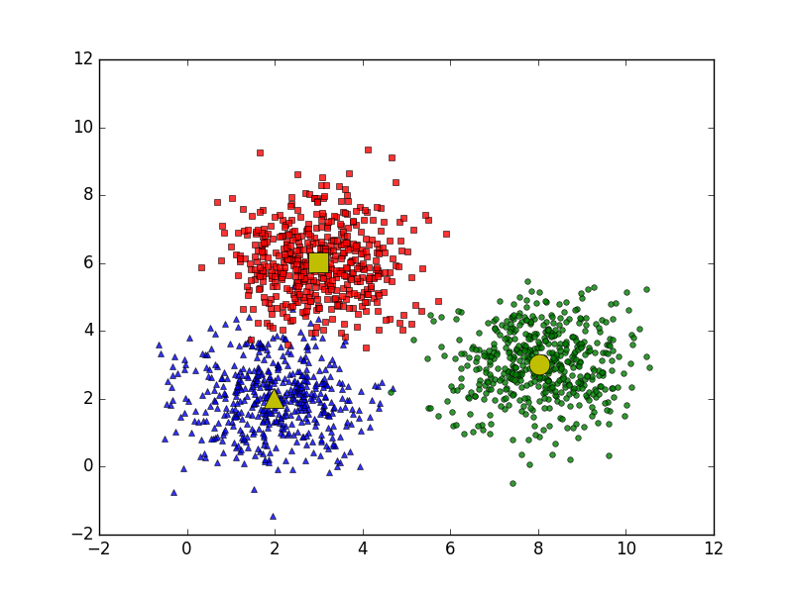
Phần 2: Các kĩ thuật sử dụng
2. K-means clustering
VD của k-means clustering

Slide 9
Phần 2: Các kĩ thuật sử dụng
2. Hierarchical clustering
Hierarchical clustering là thuật toán phân cụm không giám sát, gồm có 2 loại chính là:
Agglomerative: Nghĩa là phân cụm từ dưới lên, những thành phần tương đồng sẽ kết nối thành 1 cụm to hơn
Divisive: Nghĩa là phân cụm từ trên xuống, tất cả xuất phát từ cùng 1 cụm rồi chia nhỏ ra
Ý tưởng của thuật toán là trong mỗi vòng lặp, chúng ta tìm các cặp có độ tương đồng gần nhau nhất (khoảng cách gần nhau nhất) gom lại thành một cụm. Cứ tiếp diễn cho đến khi tất cả các điểm được gom lại thành một cụm. Muốn chi số cụm bao nhiêu ta chỉ cần dừng lại ở bước mà ta đã có đủ số cụm

Slide 10
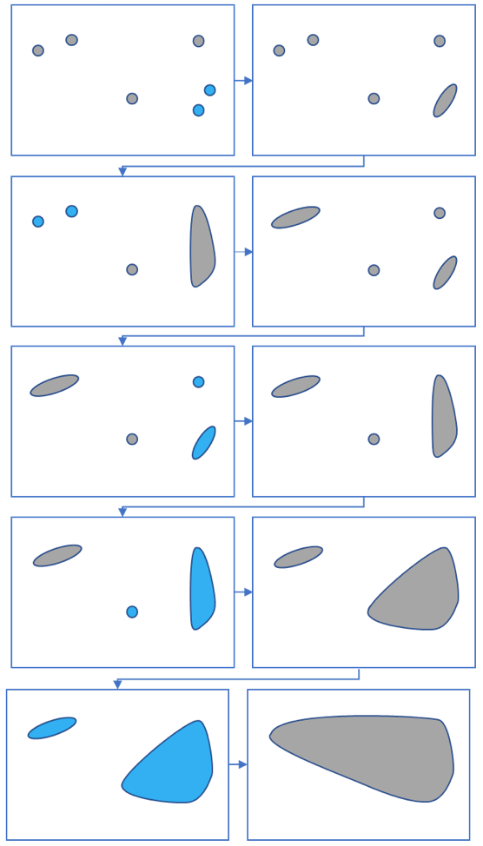
Phần 2: Các kĩ thuật sử dụng
2. Hierarchical clustering
VD về hierarchical clustering

Slide 11
Phần 3: Demo
1. Các công nghệ sử dụng
Nltk => Để tách câu
ViTokenizer => Để tách từ trong tiếng việt
Gensim => Để load model work2vec tiếng việt
K-means, hierarchical clustering => Để phân cụm

Slide 12
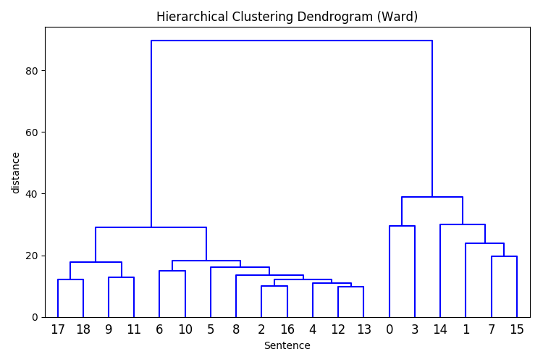
Phần 3: Demo
2. Hình ảnh demo
Cây phân cụm của hierarchical clustering cho 1 văn bản

Slide 13
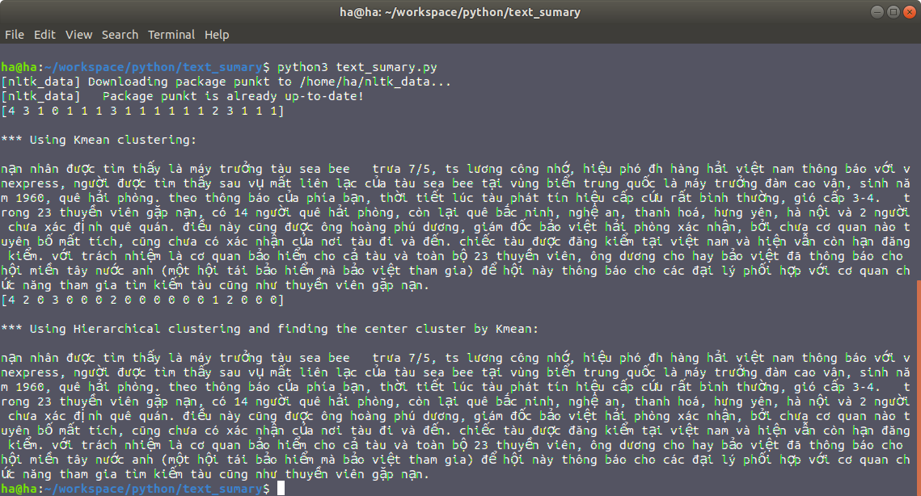
Phần 3: Demo
2. Hình ảnh demo
Kết quả tóm tắt 1 văn bản của k-means và cả hierarchical clustering

Slide 14
Tài Liệu Tham Khảo
http://travisaltman.com/honeypot-honeyd-tutorial-part-1-getting-started/
http://bis.net.vn/forums/p/571/1485.aspx
https://gist.github.com/aparrish/2f562e3737544cf29aaf1af30362f469
https://thorpham.github.io/blog/2018/04/24/word2vec/

Slide 15
Cảm ơn thầy và các bạn đã lắng nghe!

